Slide 1
Гражданско –патриотическое воспитание учащихся колледжа посредством краеведческой деятельности
Преподаватель социально-гуманитарных дисциплин
Бычкова Анжела Владимировна

Slide 2
Неотъемлемой частью патриотического воспитания учащихся архитектурно-строительного колледжа является туристско-краеведческая деятельность, которая актуализирована через различные формы внеаудиторной работы.

Slide 3
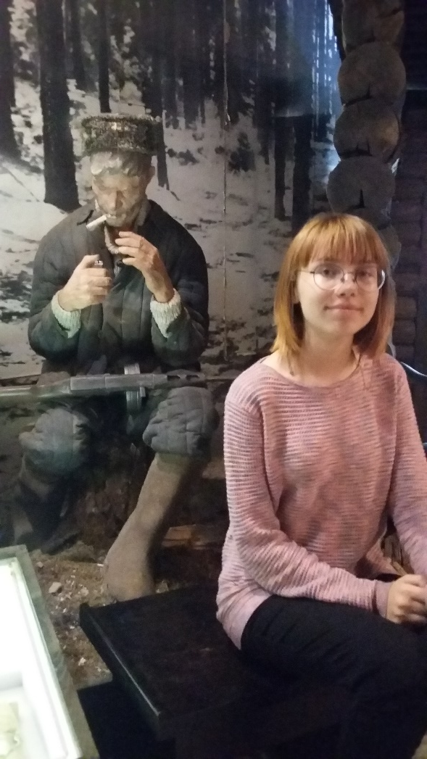
Краеведческий музей им Е. Романова Экспозиция «Могилев времен Великой Отечественной Войны»

Slide 4
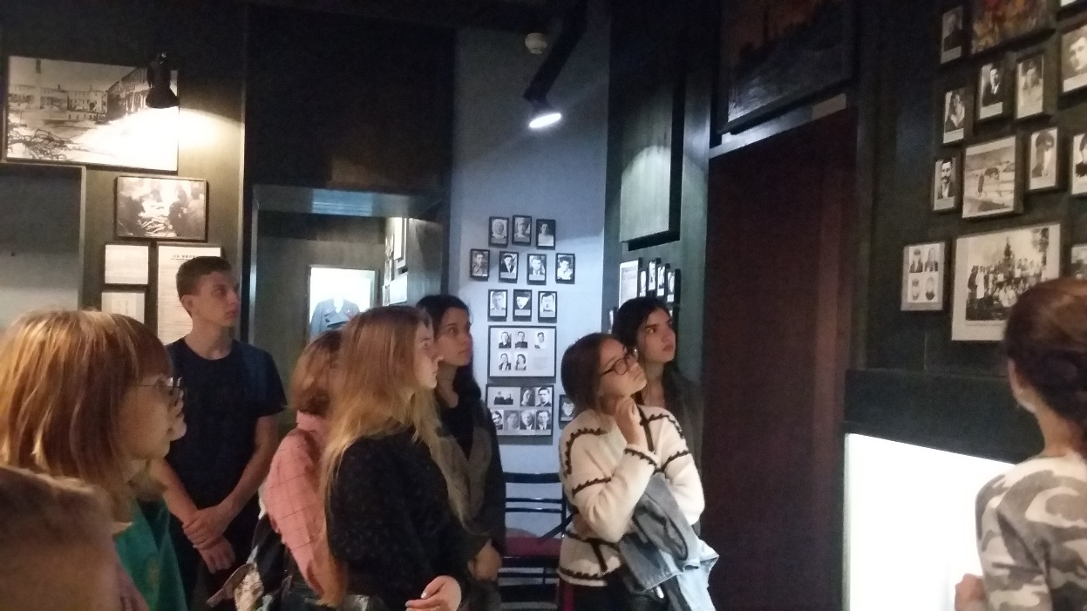

Slide 5
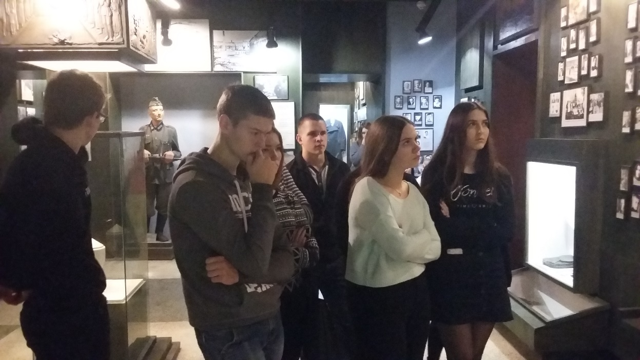
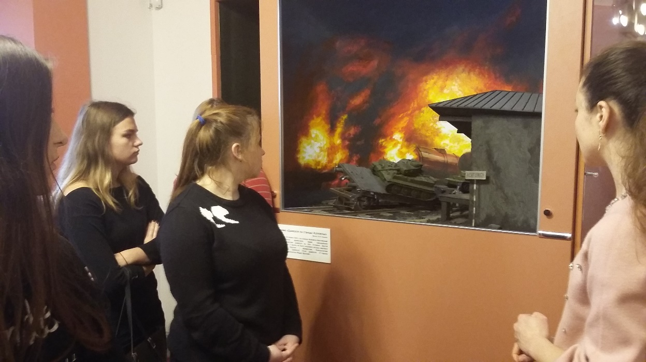

Slide 7
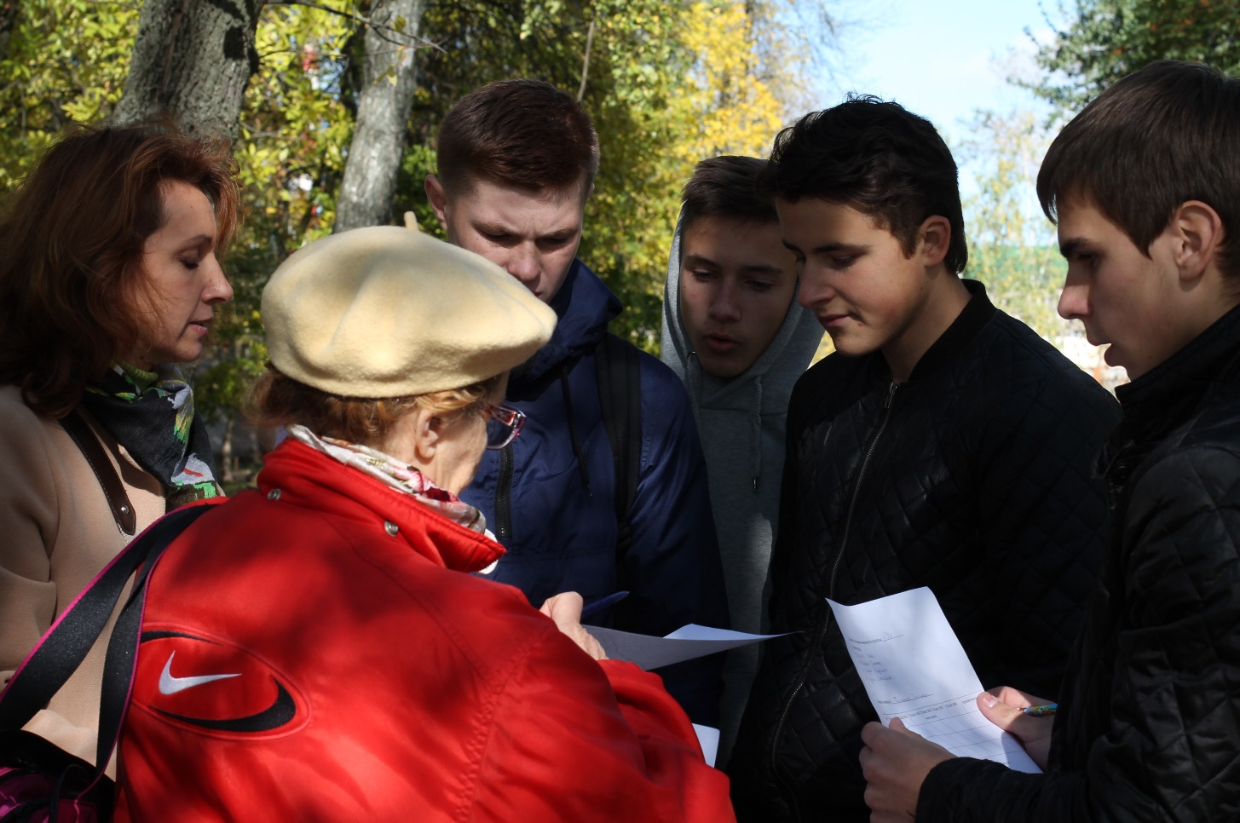
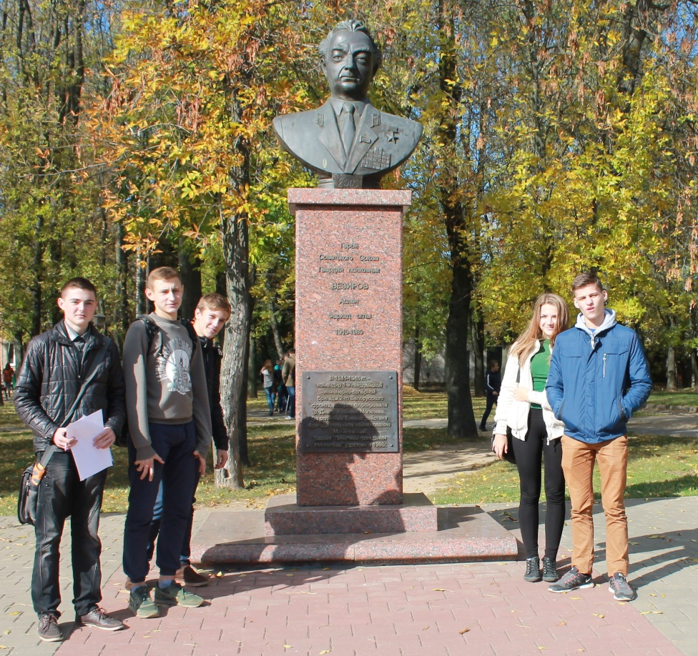
Краеведческий маршрут «Улицы рассказывают о войне»

Slide 8
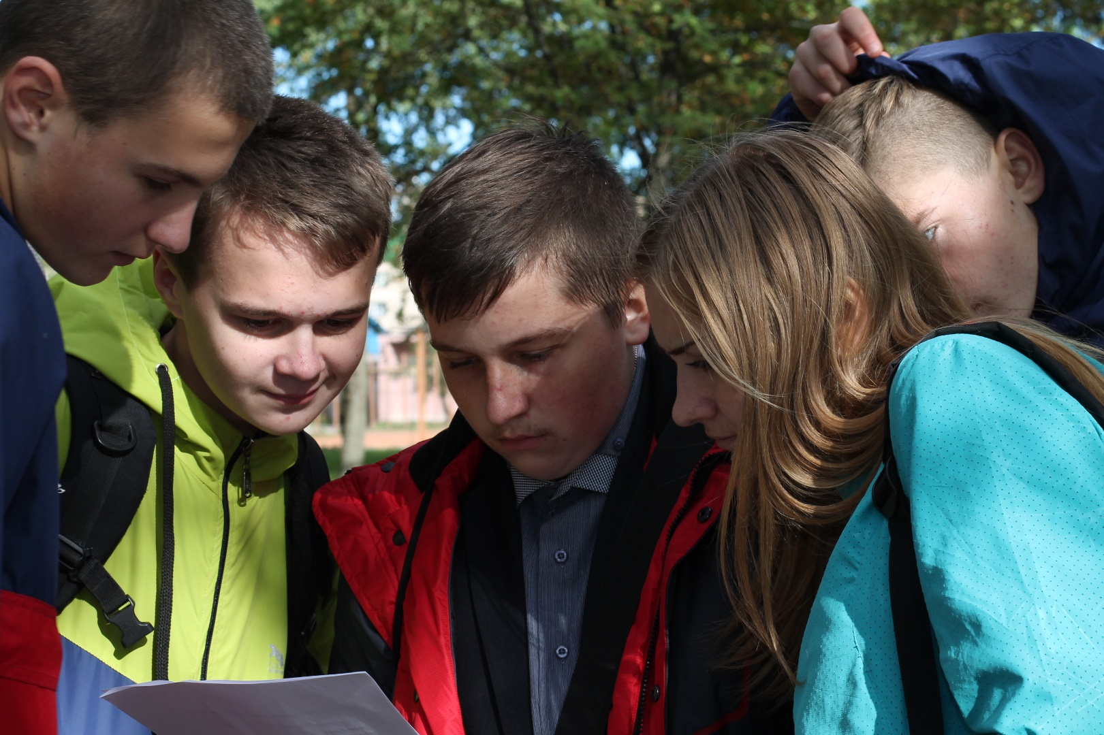
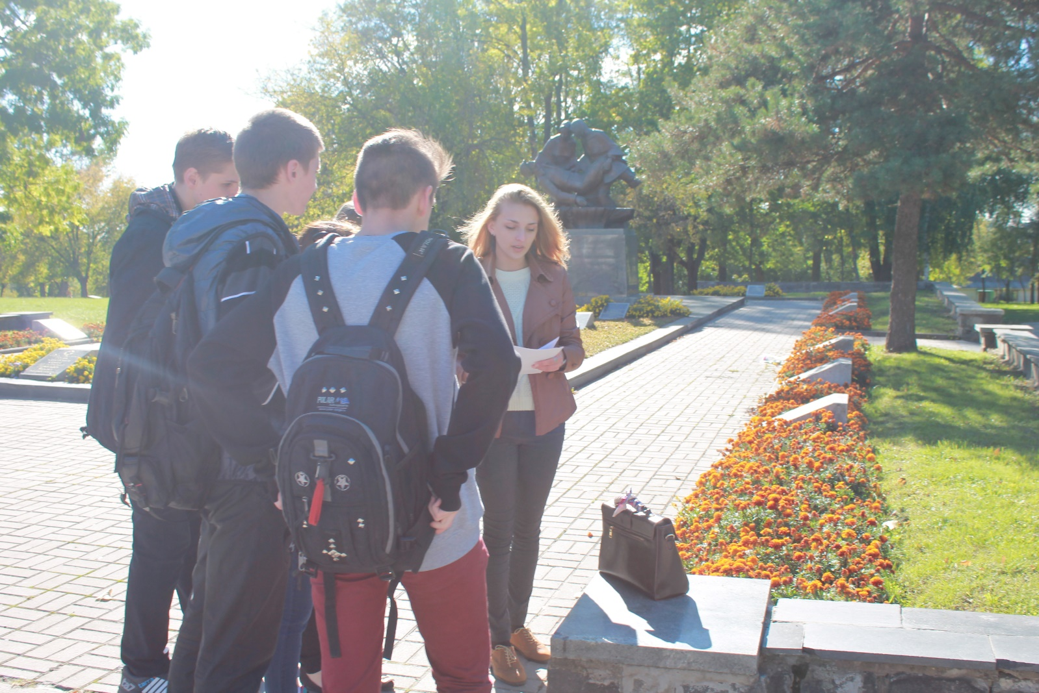

Slide 9
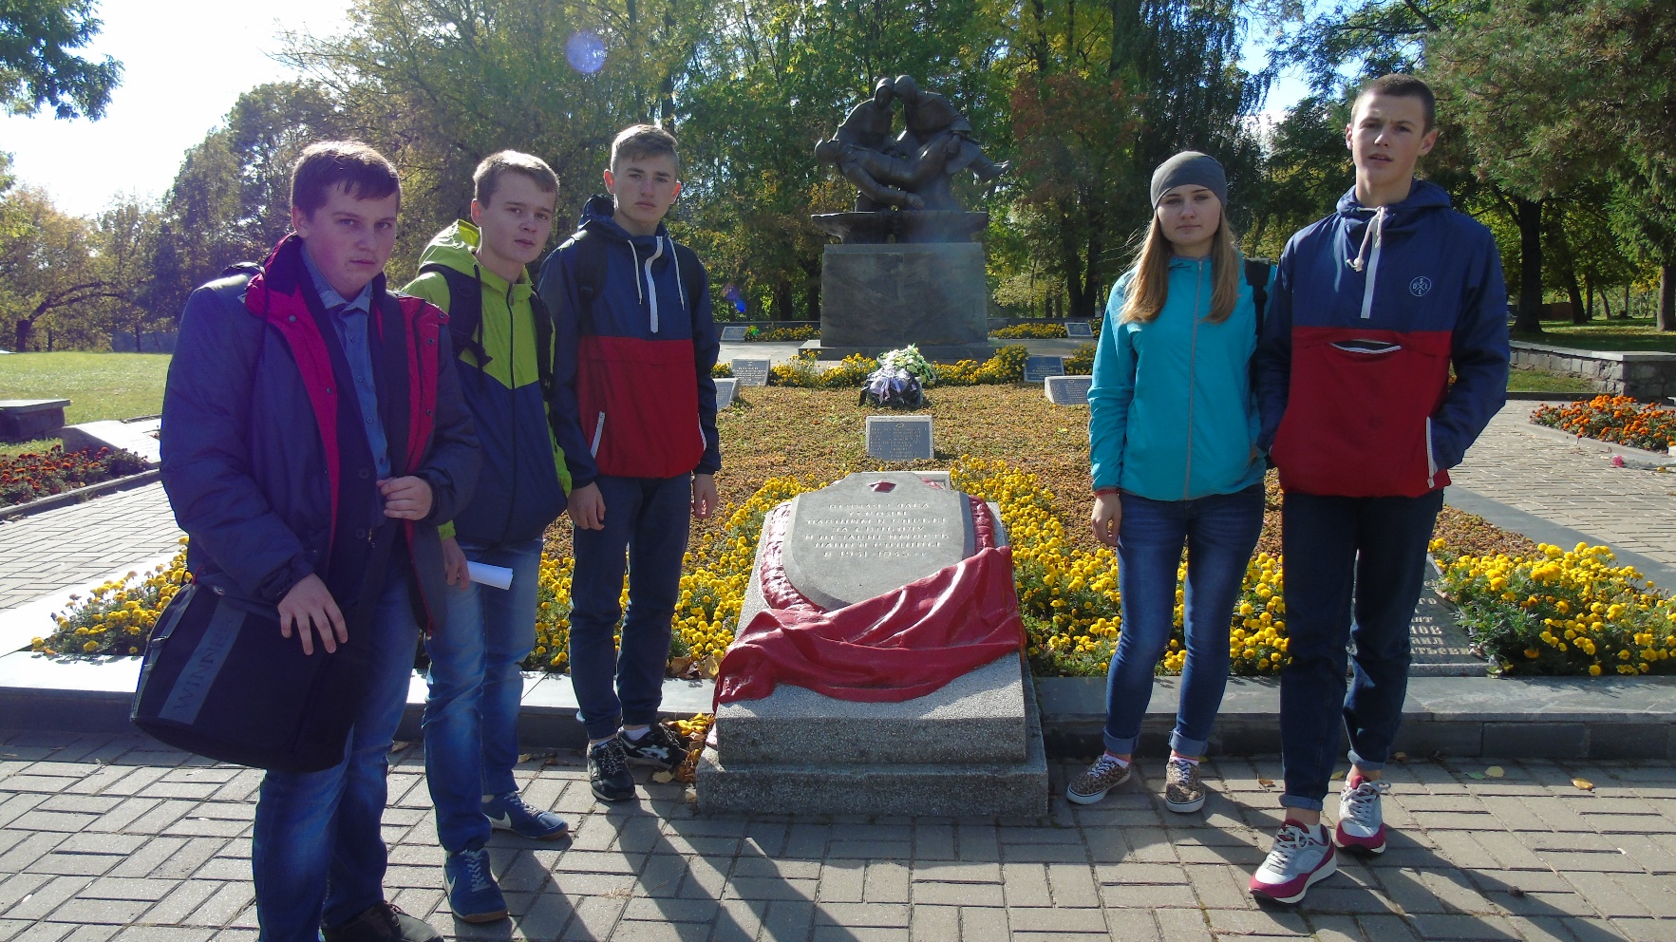
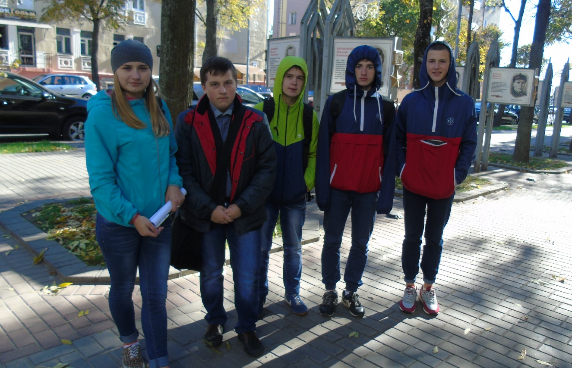

Slide 10
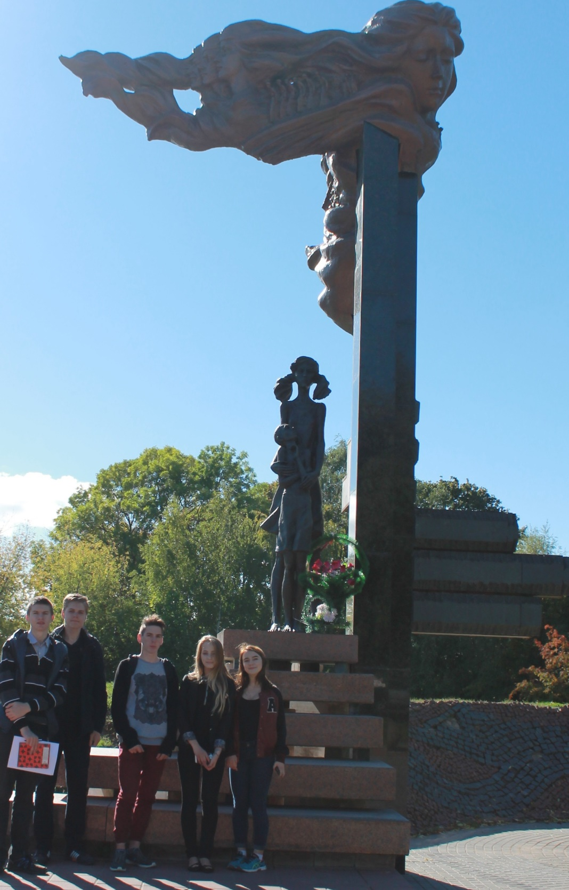
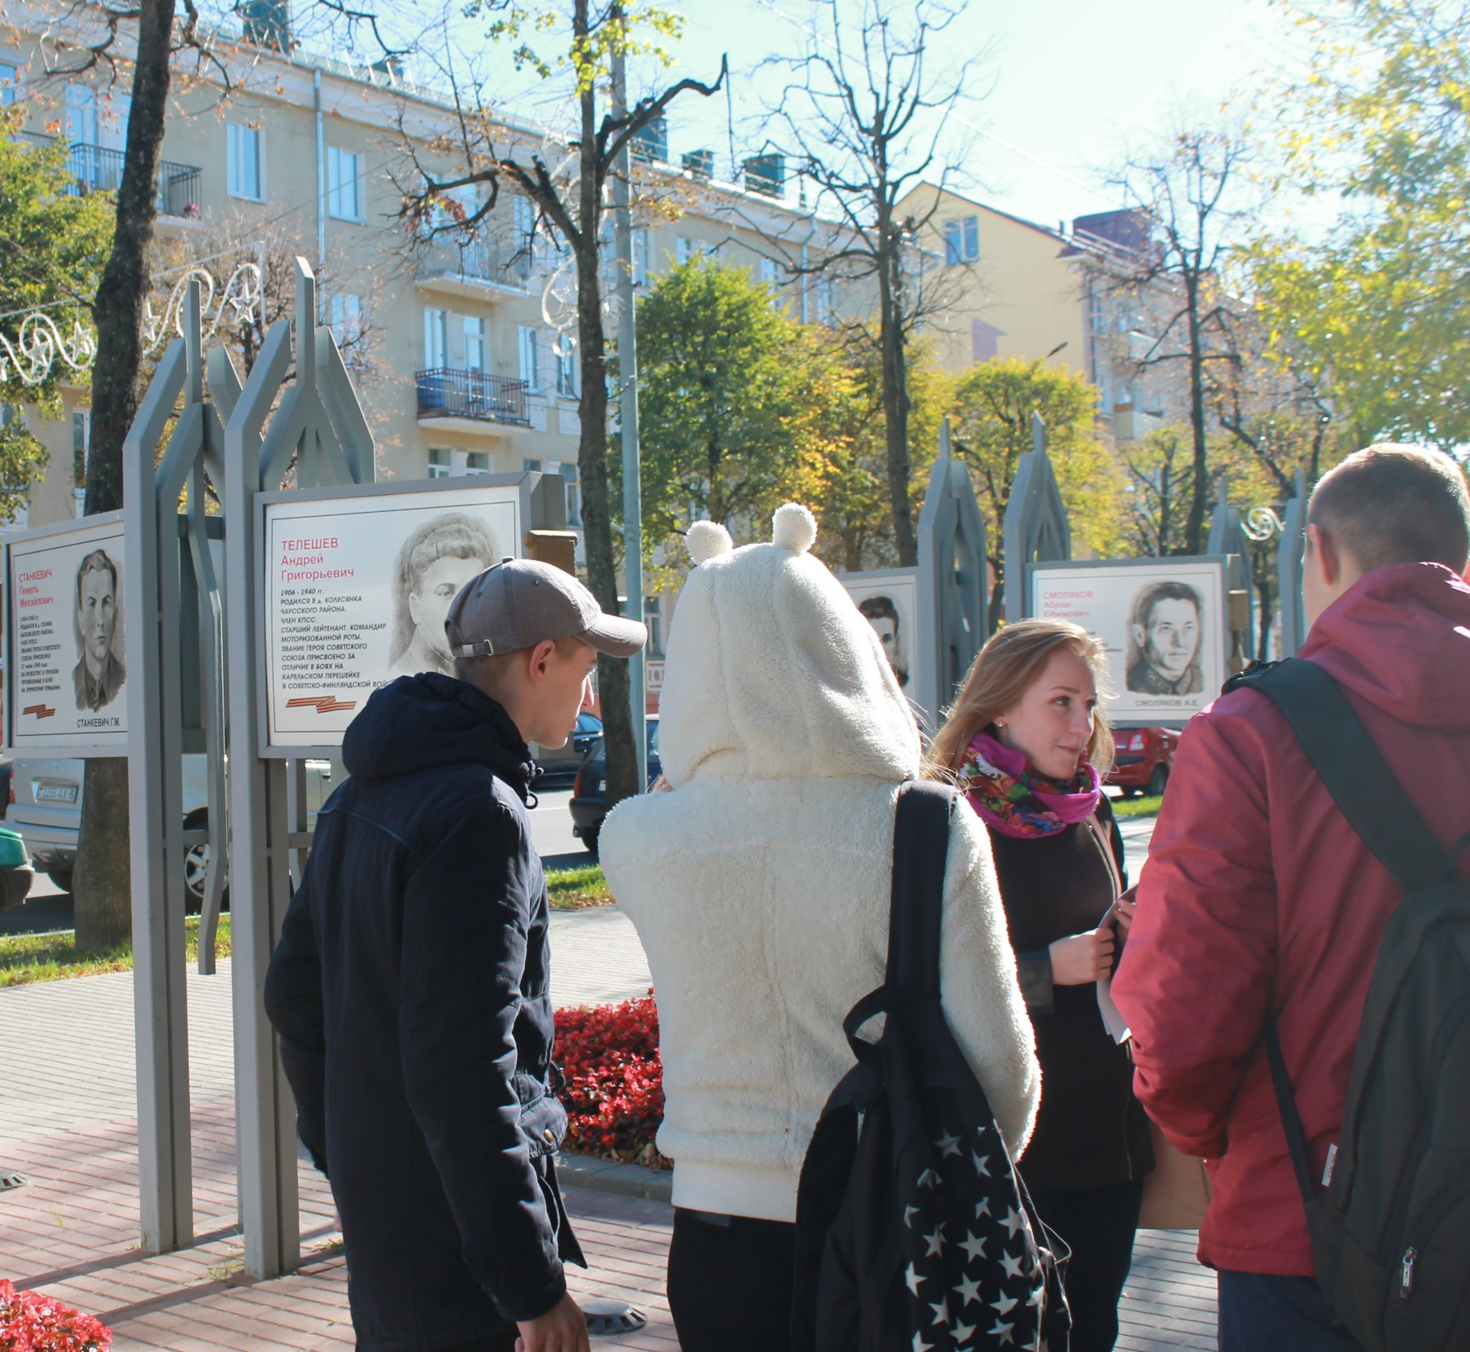

Slide 11
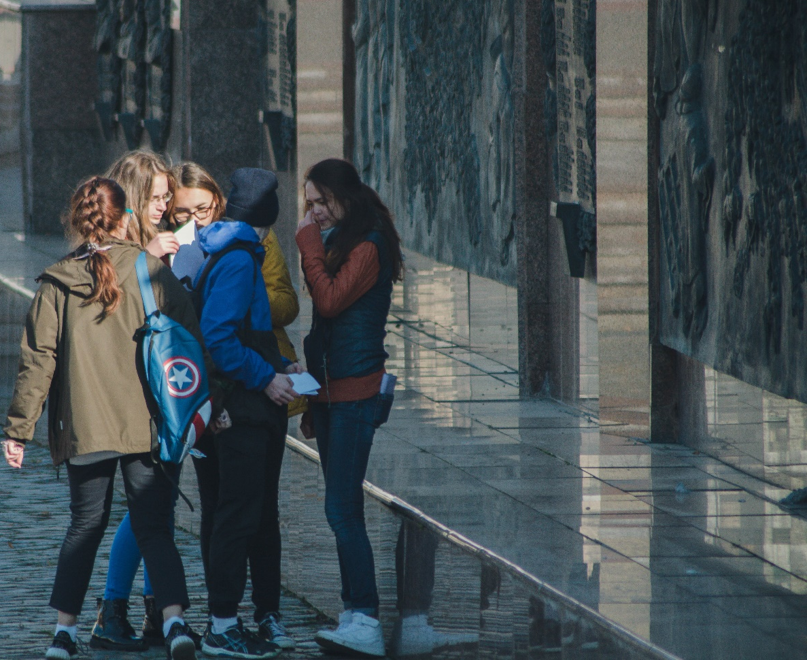
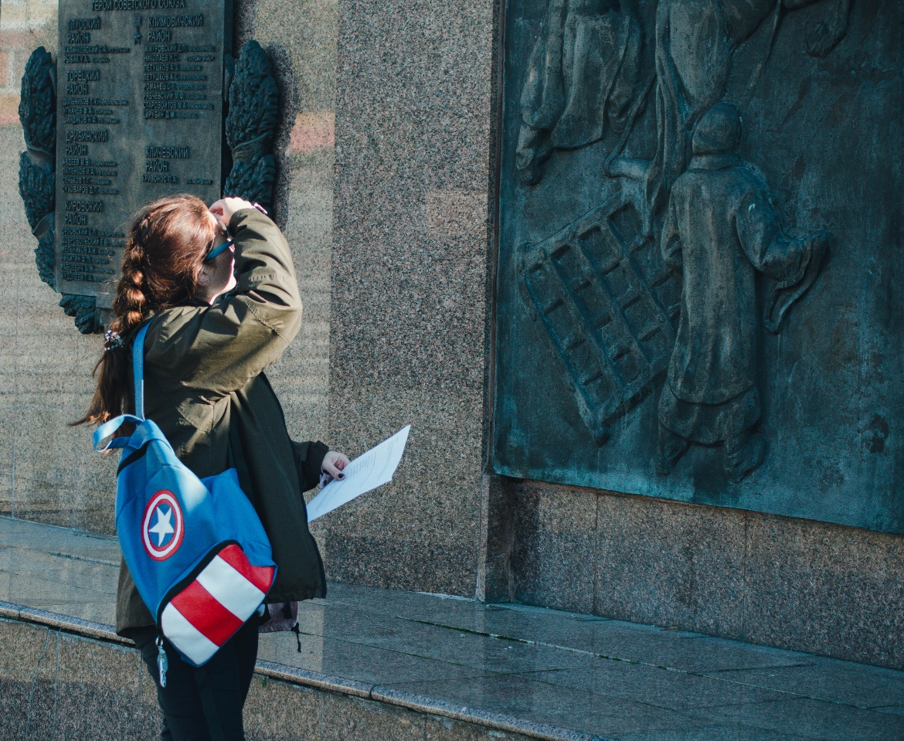

Slide 12
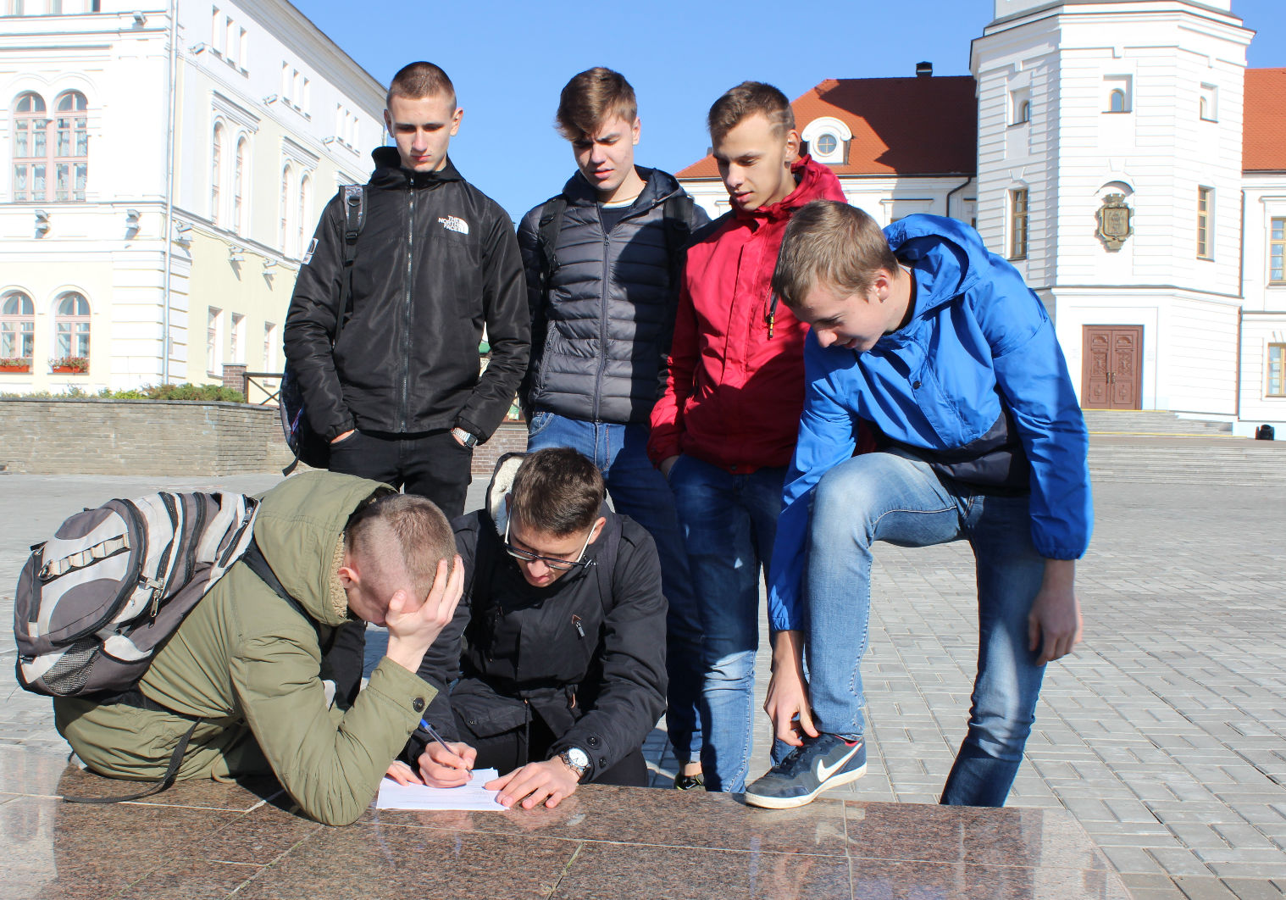
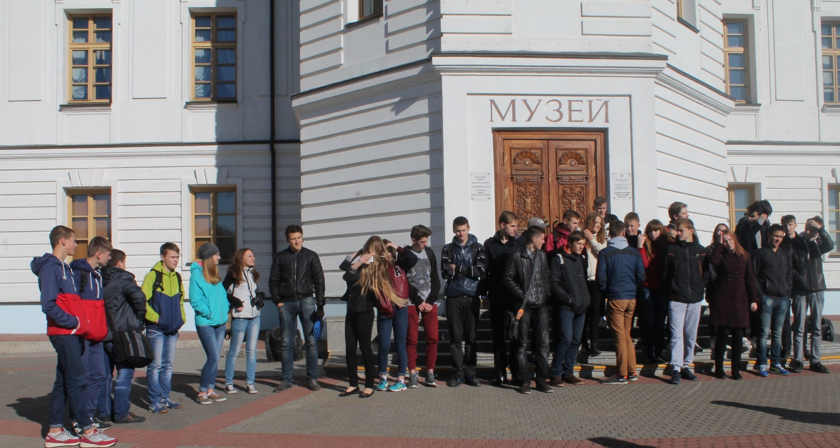

Slide 13
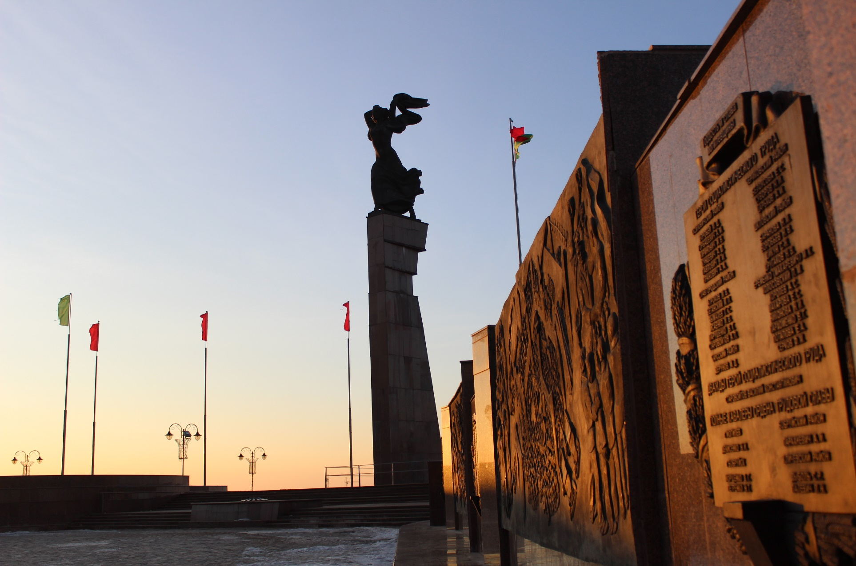

Slide 14
Поход, посвященный обороне города Могилева д. Гаи

Slide 15
Памятник батальону милиции д. Гаи

Slide 16
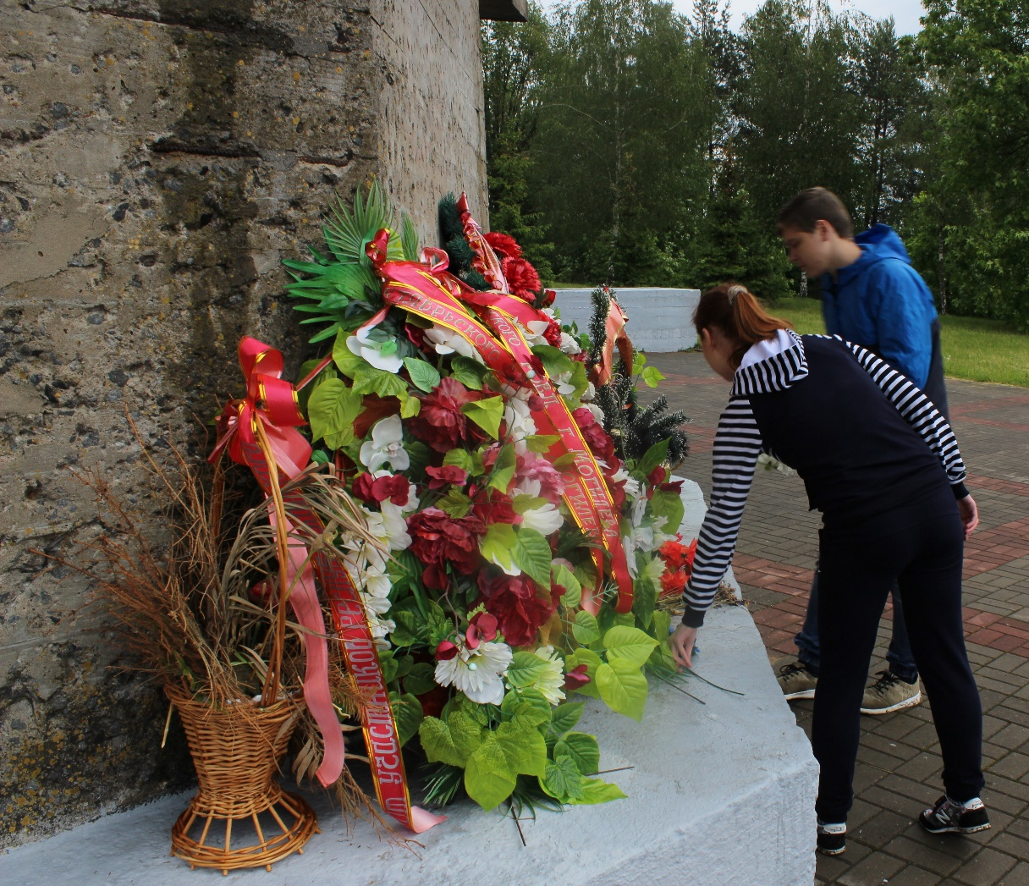

Slide 17
Поход по местам партизанских боев «Не забудем павших на войне…» мемориальный комплекс «Усакино»

Slide 18
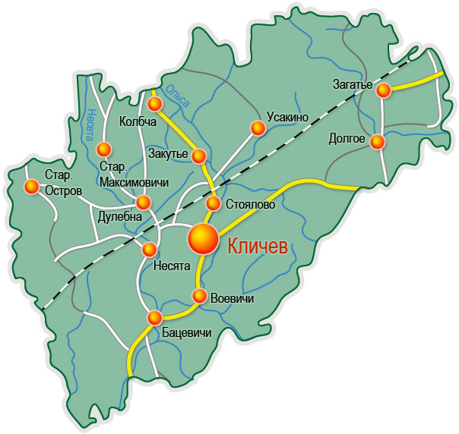
Мемориальный комплекс «Усакино»
Карта туристического маршрута
Экскурсионные объекты
памятника в честь Могилевского подпольного обкома партии;
макета партизанского лагеря;
партизанского кладбища;
памятник на братской могиле жителей сожженных фашистами деревень Вязень и Селец

Slide 19
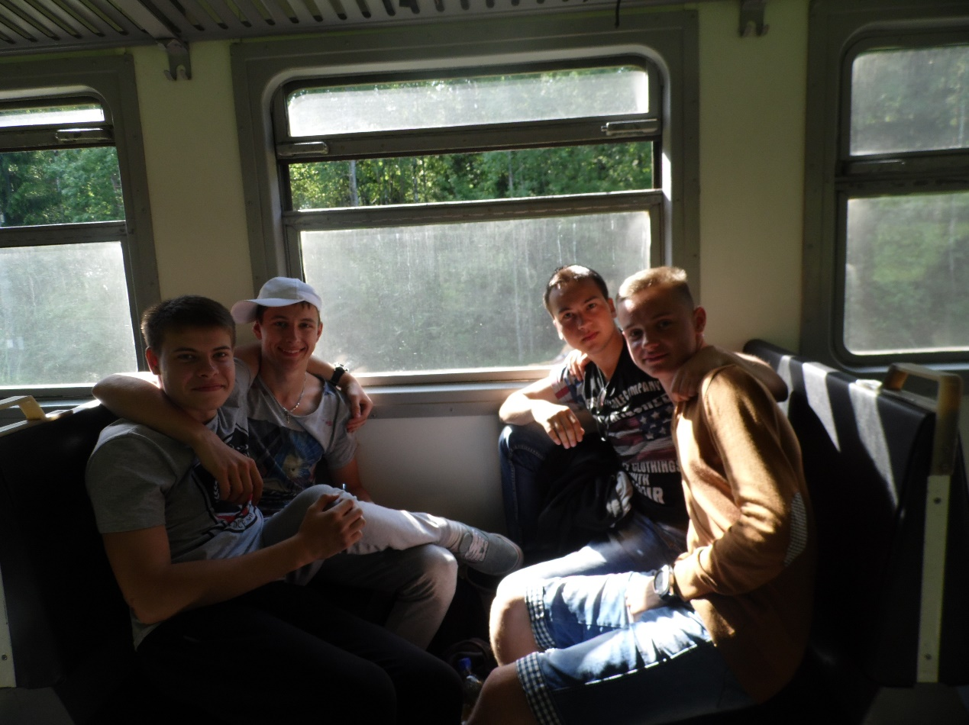
Мемориальный комплекс «Усакино» 1985г, скульптор Альберт Калниньш

Slide 20
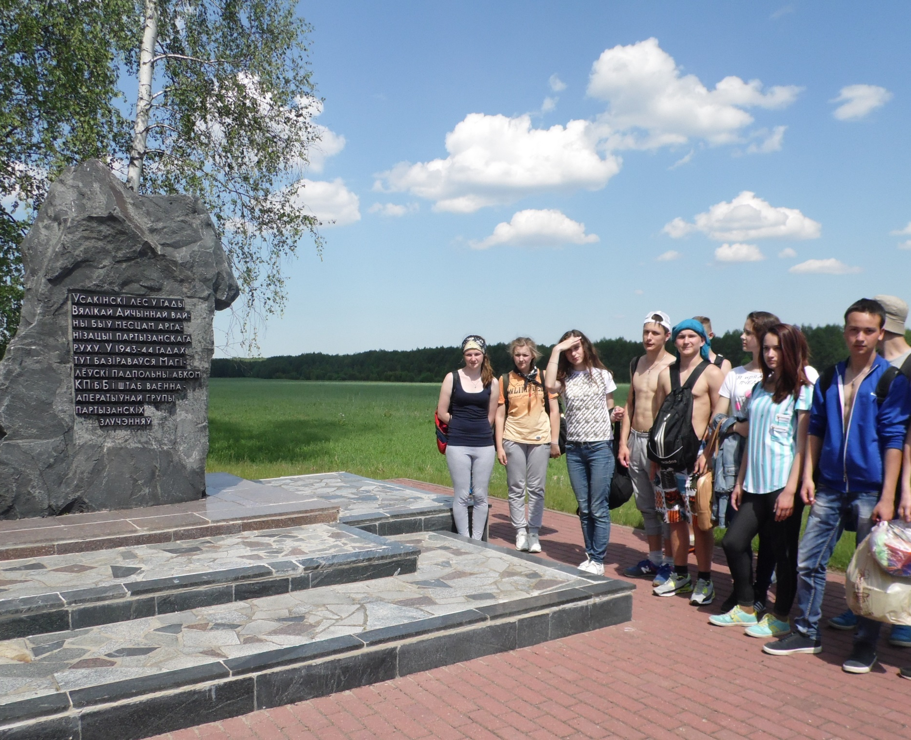
Памятник в честь Могилевского подпольного обкома партии

Slide 21
Макет партизанского лагеря

Slide 23
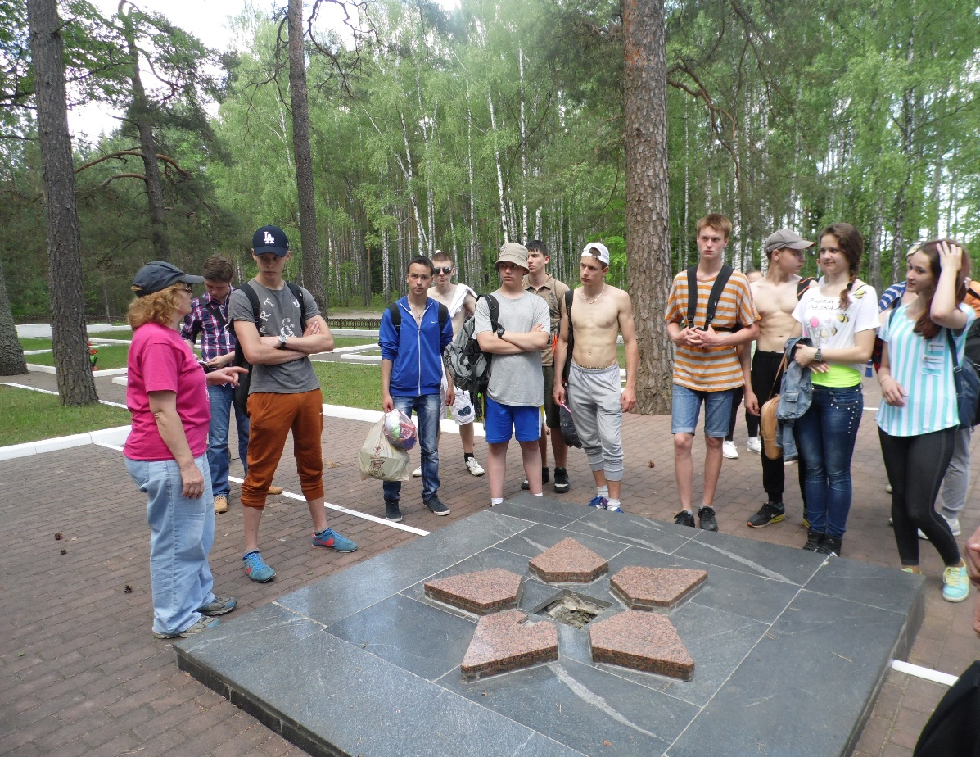
Братская могила на территории Усакинского мемориального комплекса

Slide 24
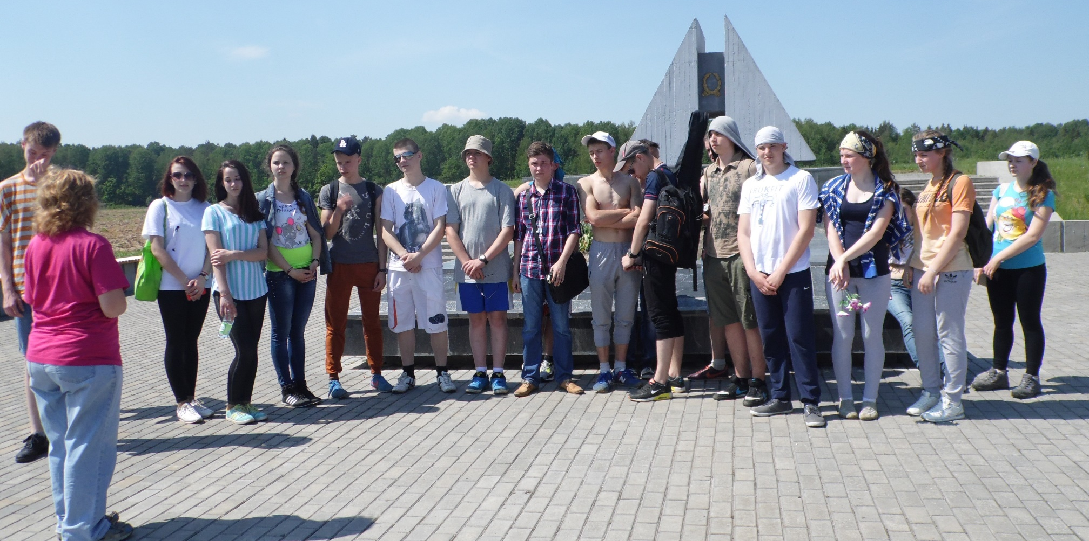
Мемориал «Расколотая хата» (братская могила 140 жителей сожженных фашистами деревень Вязень и Селец

Slide 25
Памятник на братской могиле жителей сожженных фашистами деревень Вязень и Селец

Slide 26
Мемориал «Буйничское поле» , посвященный героическим защитникам г. Могилева в 1941 году

Slide 27
Мемориал Воинской Славы, символ доблести и мужества советских воинов «Лудчицкая высота», 1984 г

Slide 28
Мемориал «Памятник детям-жертвам Великой Отечественной войны (1941-1945гг.)» поселок Красный Берег Жлобинского района Гомельской области, архитектор Л. М. Левин, на месте детского донорского концлагерей

Slide 29
СПАСИБО ЗА ВНИМАНИЕ

